Slide 1
end
আজকের পাঠে সবাইকে
স্বাগতম
মোহাম্মদ আবদুর রশিদ, সহকারী শিক্ষক, কমলপুর হাজী জনাব আলী সপ্রাবি ভৈরব, কিশোরগঞ্জ।

Slide 2
end
পরিচিতি
শ্রেণিঃ ৫ম
বিষয়ঃ বাংলাদেশ ও বিশ্বপরিচয়
পাঠের শিরোনামঃ বাংলাদেশ ও বিশ্ব
পাঠ্যাংশঃ জাতিসংঘ
সময়ঃ ৪0 মিনিট
শিমুল সুলতানা প্ৰধান শিক্ষক কীর্ত্তিপাশা সরকারি প্রাথমিক বিদ্যালয়
মোহাম্মদ আবদুর রশিদ, সহকারী শিক্ষক, কমলপুর হাজী জনাব আলী সপ্রাবি ভৈরব, কিশোরগঞ্জ।

Slide 3
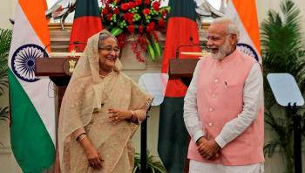
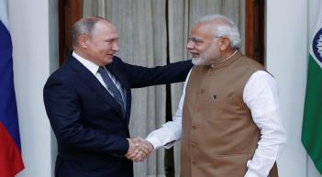
end
ছবিগুলো মনোযোগ দিয়ে দেখ ও চিন্তা করে বল।
মোহাম্মদ আবদুর রশিদ, সহকারী শিক্ষক, কমলপুর হাজী জনাব আলী সপ্রাবি ভৈরব, কিশোরগঞ্জ।

Slide 4
end
আমাদের আজকের পাঠ
জাতিসংঘ
মোহাম্মদ আবদুর রশিদ, সহকারী শিক্ষক, কমলপুর হাজী জনাব আলী সপ্রাবি ভৈরব, কিশোরগঞ্জ।

Slide 5
end
শিখনফল
এই পাঠ শেষে শিক্ষার্থীরা---
বিশ্বের বিভিন্ন দেশ ও জনগনের মধ্যে বন্ধুত্ব ও ভ্রাতৃত্বের গুরুত্ব বলতে পারবে।
জাতিসংঘ কী তা বলতে পারবে।
মোহাম্মদ আবদুর রশিদ, সহকারী শিক্ষক, কমলপুর হাজী জনাব আলী সপ্রাবি ভৈরব, কিশোরগঞ্জ।

Slide 6
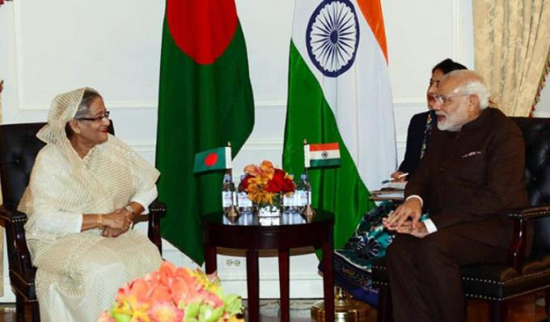
end
ছবিটিতে তোমরা কী দেখতে পাচ্ছ?
বিশ্বের দেশগুলোর মধ্যে ভ্রাতৃত্ব ও বন্ধুত্ব দেশের উন্নয়নে গুরুত্বপূর্ণ ভূমিকা পালন করছে।
মোহাম্মদ আবদুর রশিদ, সহকারী শিক্ষক, কমলপুর হাজী জনাব আলী সপ্রাবি ভৈরব, কিশোরগঞ্জ।

Slide 7
এসো আরেকটি ছবি দেখি।
end
বাংলাদেশসহ পৃথিবীতে ১৯৫টি দেশ আছে। বিভিন্ন দিক দিয়ে একটি অপরটির উপর নির্ভরশীল। দেশগুলোর মধ্যে বন্ধুত্ব, সম্প্রীতি ও সহযোগিতামূলক সম্পর্ক দেশের উন্নয়ন সাধন করে।
মোহাম্মদ আবদুর রশিদ, সহকারী শিক্ষক, কমলপুর হাজী জনাব আলী সপ্রাবি ভৈরব, কিশোরগঞ্জ।

Slide 8
end
তোমরা কি জানো জাতিসংঘ কী?
জাতিসংঘ একটি আন্তর্জাতিক সংস্থা। বিশ্বের দেশগুলোর মধ্যে সম্প্রীতি ও সহযোগিতার প্রয়োজন উপলব্ধি করে ১৯৪৫ সালের ২৪ অক্টোবর জাতিসংঘ গঠিত হয়। এর প্রধান লক্ষ্য বিশ্ব শান্তি প্রতিষ্ঠা। বাংলাদেশ ১৯৭৪ সালের ১৭ সেপ্টেম্বর জাতিসংঘের সদস্যপদ লাভ করে।
মোহাম্মদ আবদুর রশিদ, সহকারী শিক্ষক, কমলপুর হাজী জনাব আলী সপ্রাবি ভৈরব, কিশোরগঞ্জ।

Slide 9
end
সচিবালয়
সাধারণ পরিষদ
অছি পরিষদ
জাতিসংঘের শাখা
আন্তর্জাতিক আদালত
মোহাম্মদ আবদুর রশিদ, সহকারী শিক্ষক, কমলপুর হাজী জনাব আলী সপ্রাবি ভৈরব, কিশোরগঞ্জ।

Slide 10
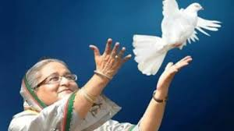
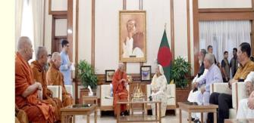
end
তোমরা কেউ জাতিসংঘ গঠনের উদ্দেশ্য বলতে পারবে।
১। বিশ্বে শান্তি প্রতিষ্ঠা করা।
২। বিভিন্ন জাতি তথা দেশের মধ্যে সম্প্রীতি স্থাপন করা।
মোহাম্মদ আবদুর রশিদ, সহকারী শিক্ষক, কমলপুর হাজী জনাব আলী সপ্রাবি ভৈরব, কিশোরগঞ্জ।

Slide 11
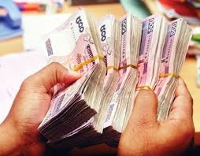
end
জাতিসংঘ গঠনের উদ্দেশ্য।
৩। অর্থনৈতিক, সামাজিক ও সাংস্কৃতিক ক্ষেত্রে বিভিন্ন দেশের মধ্যে সহযোগিতা গড়ে তোলা।
মোহাম্মদ আবদুর রশিদ, সহকারী শিক্ষক, কমলপুর হাজী জনাব আলী সপ্রাবি ভৈরব, কিশোরগঞ্জ।

Slide 12
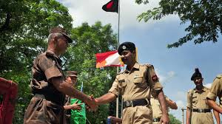
end
জাতিসংঘ গঠনের উদ্দেশ্য।
৪। জাতি, ধর্ম, বর্ণ নির্বিশেষে সবার স্বাধীনতা ও মৌলিক অধিকারের প্রতি সম্মান প্রদর্শন।
৫। বিভিন্ন দেশের মধ্যে বিদ্যমান বিবাদ মীমাংসা করা।
।

Slide 13
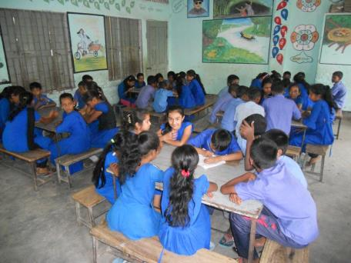
end
দলীয় কাজ
জাতিসংঘ পৃথিবীতে যে সকল ক্ষেত্রে অবদান রাখছে তা দলে আলোচনা করে লেখ।
।

Slide 14
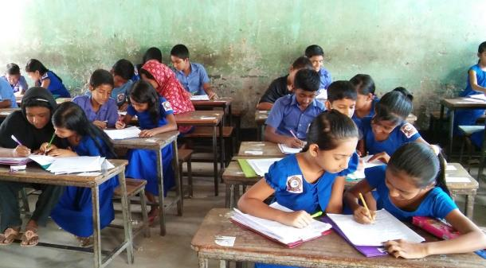
end
জোড়ায় কাজ
বাংলাদেশ একট ছোট রাষ্ট্র হলেও জাতিসংঘে কী কী অবদান রেখেছে তার একটি তালিকা তৈরি কর।

Slide 15
end
একক কাজ
১। জাতিসংঘ কী?
২। জাতিসংঘ প্রতিষ্ঠার প্রধান লক্ষ্য কী?

Slide 16
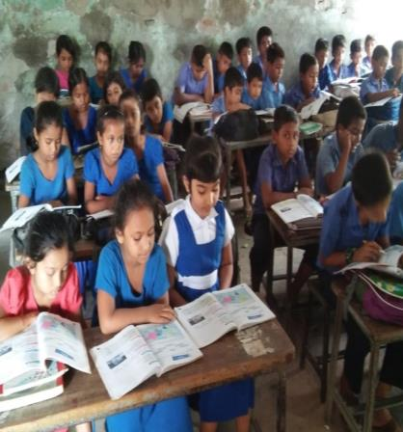
end
সবাই বইয়ের ৯২ পৃষ্ঠা বের করে নিরবে পড়।
।

Slide 17
end
মূল্যায়ন
১। জাতিসংঘ কী?
৩। জাতিসংঘ কেন প্রতিষ্ঠিত হয়েছে?
২। কত সালে বাংলাদেশ জাতিসংঘের সদস্যপদ লাভ করে?
৪। বিশ্বের বিভিন্ন দেশের মধ্যে সহযোগিতামূলক সম্পর্ক রাখা প্রয়োজন কেন?

Slide 18
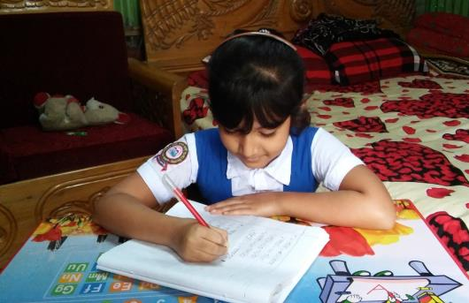
end
বাড়ীর কাজ
২৪ অক্টোবর জাতিসংঘ দিবস পালন করার জন্য বিদ্যালয়ে কী করা যায় তার পরিকল্পনা তৈরি করা।

Slide 19
end
ধন্যবাদ

